Slide 1
HelpAPP – Iteration 3
מצגת סיכום איטרציה 3.

Slide 2
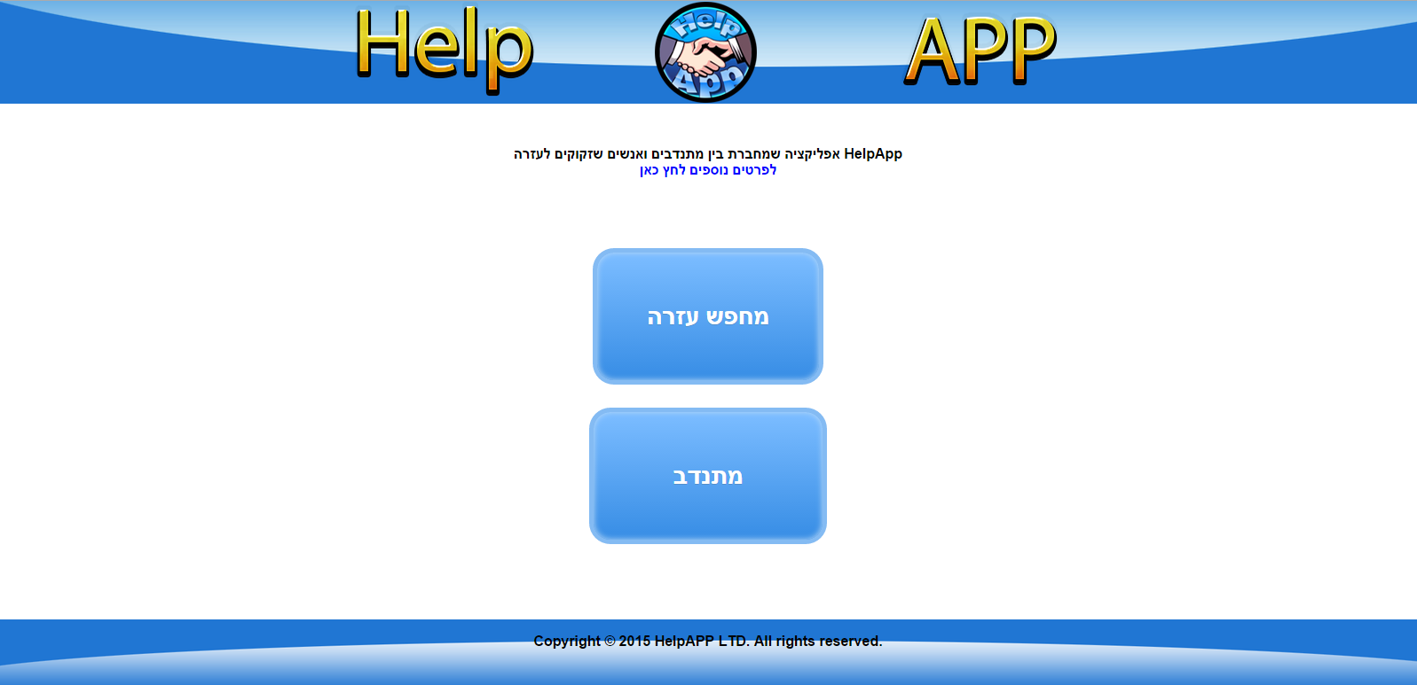
http://helpapp-seproject.appspot.com/

Slide 3
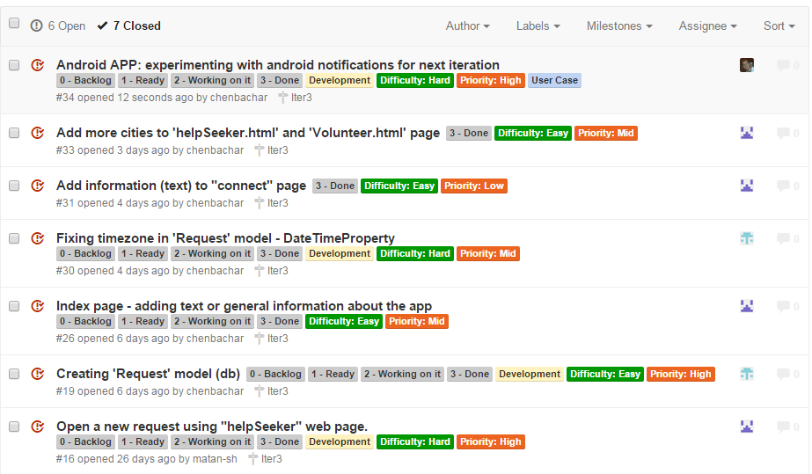
אז מה הספקנו?
 | הוספת ערים לדף חיפוש עזרה
 | יצירת טבלת בקשות (request)
 | הוספת בקשות לטבלה
 | התנסות עם יצירת התראות באנדרואיד

Slide 4
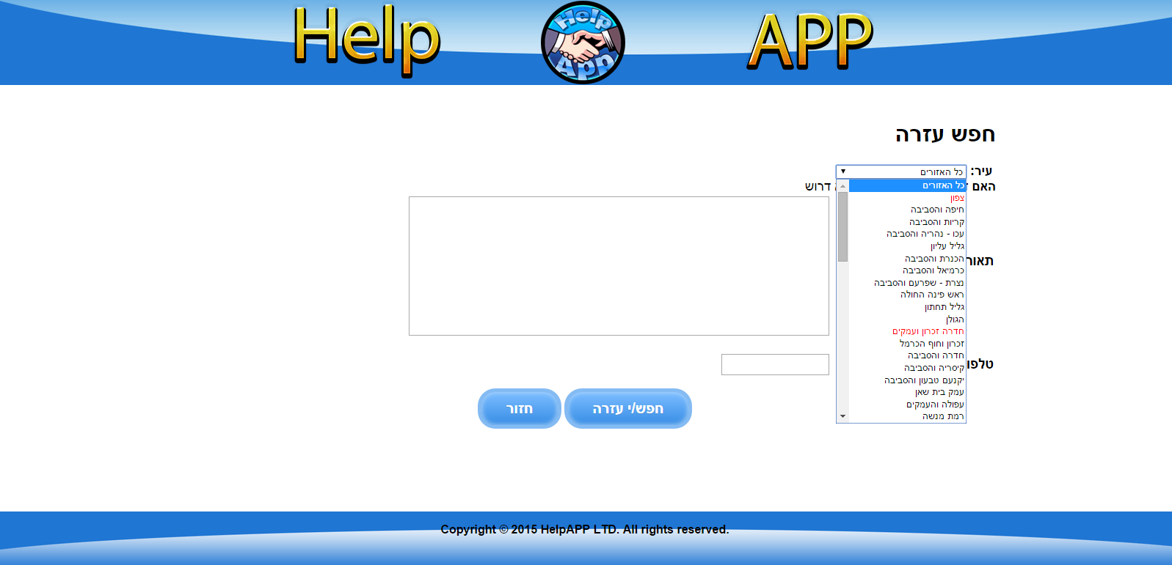
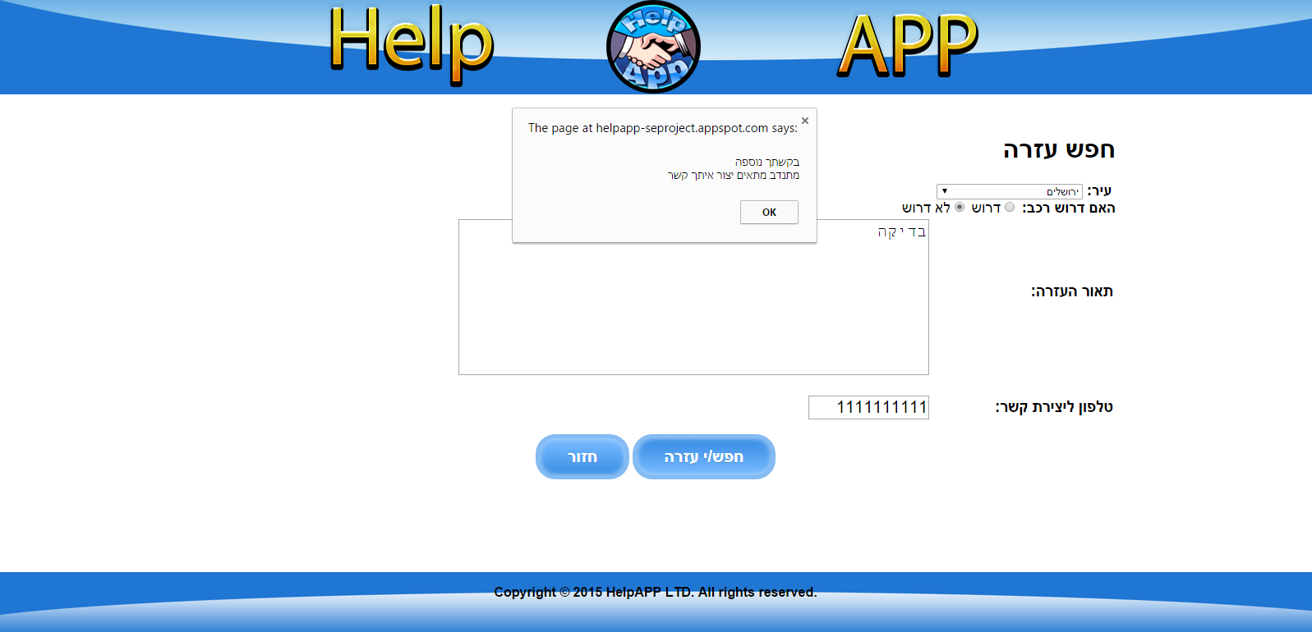
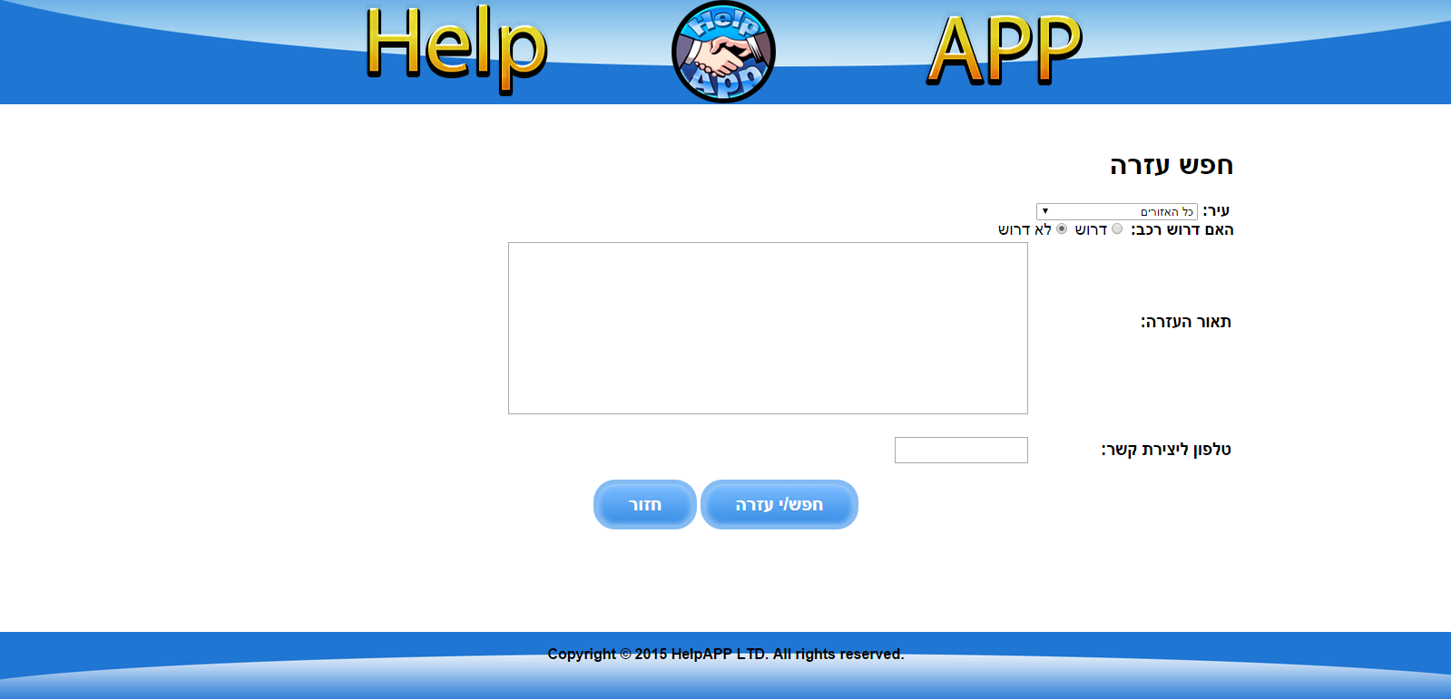
חיפוש עזרה
 | הוספת ערים לדף חיפוש עזרה
 | יצירת טבלת בקשות (request)
 | הוספת בקשות לטבלה
 | התנסות עם יצירת התראות באנדרואיד

Slide 5
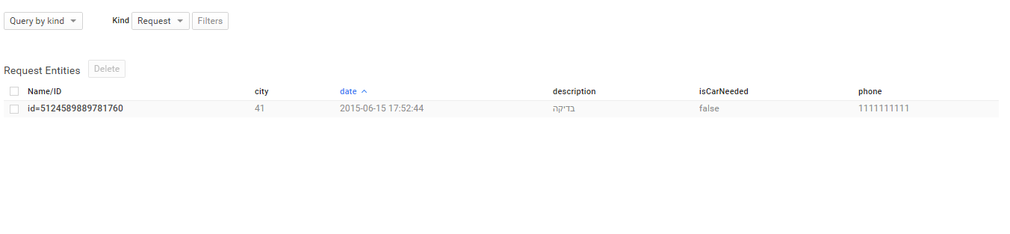
DB – Request Model
 | הוספת ערים לדף חיפוש עזרה
 | יצירת טבלת בקשות (request)
 | הוספת בקשות לטבלה
 | התנסות עם יצירת התראות באנדרואיד

Slide 6
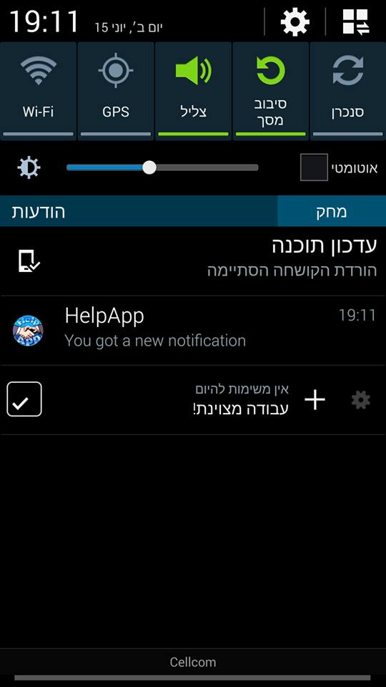
אנדרואיד והתראות
 | הוספת ערים לדף חיפוש עזרה
 | יצירת טבלת בקשות (request)
 | הוספת בקשות לטבלה
 | התנסות עם יצירת התראות באנדרואיד

Slide 7
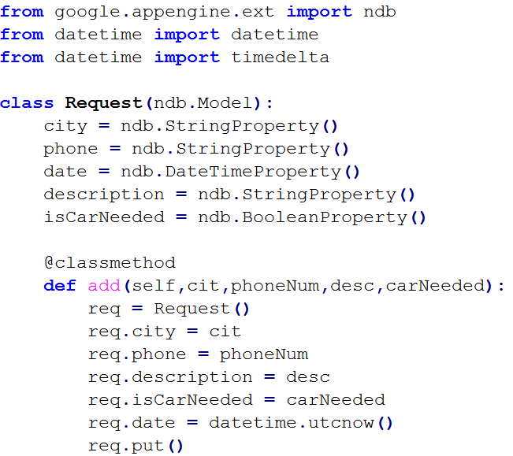
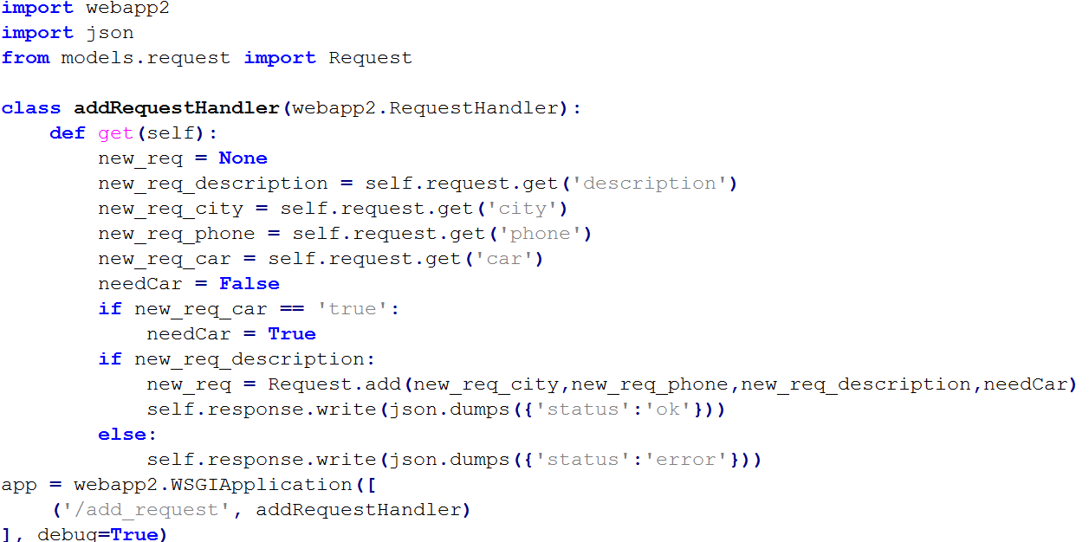
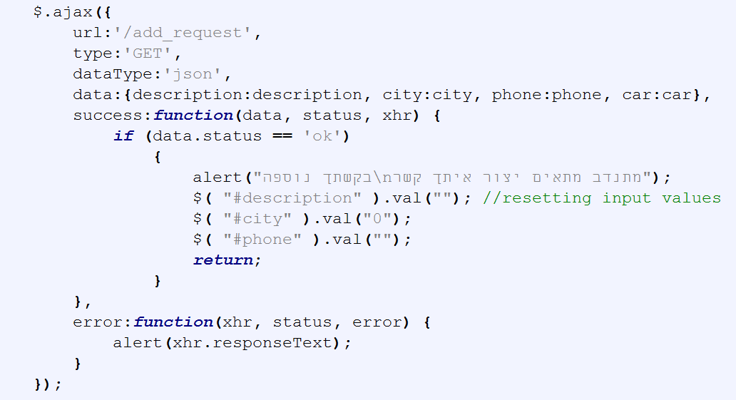
סקר קוד - הוספת בקשות ל- DB
/models/request.py
/api/add_request.py
/web/static/js/helpSeeker.js

Slide 8
תכנון לסבב הבא (Iteration 4 - FINAL)
בסבב זה לא סיימנו את כל מה שתכננו מראש, ולכן העברנו משימות לאיטרציה הבאה

